Slide 1
Подростки как целевая группа при решении проблем обеспечения репродуктивного здоровья Донецкой Народной Республики
Бабенко-Сорокопуд Ирина Вячеславовна
к.мед.н., куратор службы репродуктивного здоровья детей и подростков ГБУ ДНР ДРПЦ ИМ ПРОФ В. К. ЧАЙКИ,
доцент кафедры акушерства, гинекологии, перинатологии, детской и подростковой гинекологии ФНМФО ФГБОУ ВО ДГМУ МЗ РФ
ІI Научно-практическая конференция с международным участием
«Инновации в области репродуктивного здоровья молодёжи», 19 февраля 2025 г.

Slide 2
Подростки как целевая группа
Охрана репродуктивного здоровья несовершеннолетних является первоочередной стратегической задачей
В Республике на 2024г. зарегистрировано 41 482 девушек
(15088 чел. 18-19 лет, 26394 чел. 15-17 лет) - 1,9% от общей
численности населения - основной демографический резерв Республики
Военная ситуация остается актуальной проблемой
для жителей Донбасса
!!!! несвоевременность обращения за профильной помощью – 74% случаях.
переживание разрушения своего жилища и вынужденная миграция – 64% случаях;
потеря близкого человека с чувством вины за пострадавших близких (с преобладанием аффективных расстройств и нарушения поведения) – 56% случаях;
свидетель чужой смерти, трупов – 47% случаях;
растерянность, испуг и лабильность настроения родителей – 29%;
нахождение в тяжелых бытовых условиях – 24%.

Slide 3
УРОВЕНЬ РАСПРОСТРАНЕННОСТИ И ЗАБОЛЕВАЕМОСТИ ПО ОТДЕЛЬНЫМ ЗАБОЛЕВАНИЯМ
Распространенность заболеваний на 10 000 соответствующего населения
Детей 15-17 лет - 9067,6 ,
а у взрослого населения - 8503,6
Болезни системы кровообращения - 3448,6 это каждый третий подросток…
Так на 10 тыс. соответствующего населения распространенность заболеваний в группе несовершеннолетних 0-18 лет – 13106,0, а заболеваемость 7682,1, при этом болезни мочеполовой системы (N00-N99) достигает цифр 293,1 и 137,1, соответственно; воспалительные болезни женских тазовых органов (N70- N73,N75-N76) 111,5 и 67,3, а расстройства менструаций (РМ) (N91-N94) 135,2 и 65,9, соответственно

Slide 4
АКТУАЛЬНО
Дефицит площадок для обсуждения «в живую» этических вопросов, связанных с добровольностью, осознанностью, безопасностью сексуальных отношений, о контрацептивной грамотности

Slide 5
Актуально
Аборт как факт СПП среди несовершеннолетних
До сих пор есть девушки до 14 лет, которые имеют неоднократное прерывание непланируемой беременности….
Беременности по любви….

Slide 6
ВОЗМОЖНЫЕ ПРИЧИНЫ
Деструктивная атмосфера в семье
Различные психотравмы…
Пережитое насилие, в т. .ч, сексуальное …
Буллинг в коллективе…
Непринятие своего тела (подросток считает себя уродливым, толстым и наказывает себя за то, что его тело не такое, как ему бы хотелось).
Подростковое любопытство
ЧУВСТВО ОДИНОЧЕСТВА

Slide 7
Актуально
Рискованное репродуктивное поведение (ранний половой дебют, промискуитет, незащищенные сексуальные контакты, в т.ч. негетеросексуальные (гомосексуальные)), становится сущностной характеристикой многих современных подростков, что диктует необходимость переосмысления текущего положения и перспективных вариантов усиление медико-психологического компонента поддержки девушек-подростков в ситуации возникновения РМ.

Slide 8
чувство одиночества….
Для несовершеннолетних с рискованной сексуальной активностью характерно
чувство одиночества как проблема + депрессия (прием антидепрессантов), тревога, аддикции (в т.ч. пищевые), суицидные попытки…..
Очереди положить руку на грудь что бы стать счастливым (по поверью)…. Но она же бронзовая!
Какой же в мире дефицит любви, что очереди стоят к статуе……
статуя Джульеты в Вероне как символ всеобщей нехватки любви…

Slide 9
Внимание исследовательской работы кафедры занимают подростки с рискованным сексуальным поведением Данные собственного исследования: особенности реализации репродуктивной функции у подростков 15-18 лет
В военное время многие социальные запреты утрачивают свою сдерживающую силу
Стремление «извлечь все, что возможно» из настоящего, не размышляя о будущем, приводит к непланируемой беременности
41% непланируемая беременность как несвоевременная и 11,6% нежеланная - практически у всех исход искусственное прерывание,
Подростки подвергаются более высокому риску развития осложнений и смерти в результате криминальных прерываний беременности…

Slide 10
на приеме у гинеколога для несовершеннолетних…
? Репродуктивного выбора
Доабортное консультирование
Постабортное консультирование

Slide 11
Подростки и молодежь в условиях военного времени являются одной из наиболее социально уязвимых групп населения
47,4% несовершеннолетних беременных отметили, что планировали рождение ребенка, несмотря на «военные условия» жизни и прогнозирование «враждебной родительской среды».
Имеет место ранняя, «досовершеннолетняя» организация семьи в 16,4 % случаях и 70,0% подали заявление на заключение брака
Каждая вторая характеризовала отношения с отцом будущего ребенка и его семьей как «надежные, доброжелательные».
Средний возраст мужчин-отцов 20,0±3,0 года, каждый второй (58,0%) связан с военной службой, финансово поддерживали в 95,0 % случаях.
Возможно, с этим связано устойчивое психологическое состояние девушек-подростков данной категории, что являлось залогом благополучного течения беременности и рождения здорового ребенка.
уменьшилась доля девиантного юного материнства, меньше юных беременных прерывают свои контакты с социумом: родителями, учебными заведениями, друзьями.

Slide 12
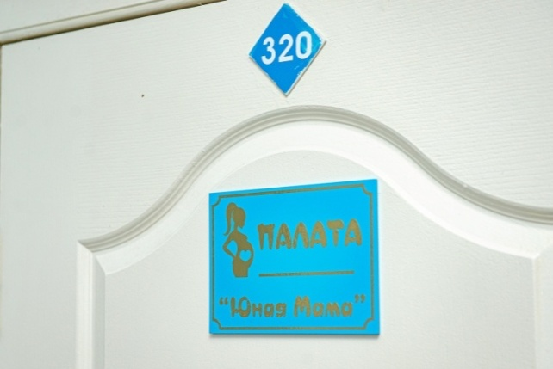
Сохранение репродуктивного здоровья на основе любви и милосердия к женщине и ребенку
работает проект «Юная мама» «Женское здоровье юной»
За 3 года сотрудники приняли роды более чем у 800
несовершеннолетних девушек-подростков
Повышение доступности несовершеннолетним беременным, роженицам и родильницам Донецкого региона в консультативно-диагностической и стационарной медицинской помощи достигнуто за счет организации специализированной медицинской помощи на базе РПЦ ИМ.ПРОФ. В.К.ЧАЙКИ

Slide 13
Комплексный характер помощи несовершеннолетним в Донецком регионе включает в себя
Ряд взаимосвязанных и дополняющих друг друга этапов деятельности команды специалистов, обеспечивающих: медицинскую помощь; медико-психологическое сопровождение; социальную помощь; правовую защиту; педагогическую и духовную поддержку
Спецификой оказания комплексной помощи несовершеннолетним беременным в нашем опыте является активная включенность девушек-подростков данной категории в процесс принятия нести ответственность за свои действия и не предполагает пассивного принятия внешней помощи

Slide 14
ТРЕК «Наше продолжение» в рамках партийного проекта «Женское движение» ВПП «Единая Россия» и «Школа репродуктивногоздоровья для подростков и молодежи» который будет реализован в 2025 г
можно назвать приоритетным
в сфере здравоохранения,
так как окажет позитивное влияние
на медико-демографическую ситуацию
в Донецком регионе и
может быть рекомендовано для внедрения в других субъектах Федерации

Slide 15
Важность таких проектов
Подростки без естественных ресурсов поддержки (добровольцы, друзья, близкие, врач, которому доверяют), подвержены высокому риску СПП как прерывание непланируемой беременности и эта тема актуальна
Поддержка и информирование подростков - основополагающая миссия во многих случаях, что позволит сохранить репродуктивное здоровье и жизнь

Slide 16
Благодарю за внимание

